Slide 1
寻找宇宙线源
——LHAASO的机遇与挑战
陈松战
高能物理研究所
2018.10.9
LHAASO合作组会 ,林芝 , 2018年10月8-12日

Slide 2
LHAASO最核心科学目标：
探索高能宇宙线起源！

Slide 3
探索宇宙线起源的方法
1. 宇宙线能谱
2. 宇宙线各向异性（含极高能）
3. 中微子天文
4. 伽马天文

Slide 4
1. 宇宙线能谱: 直接测量
CREAM 2011
AMS 2015
NUCLEON 2018

Slide 5
宇宙线能谱：间接测量
膝区成分谱的谜团?
KASCADE 2005
ARGO+LHAASO 2015

Slide 6
宇宙线能谱
膝区及以下银河系内起源，踝区以上银河系外起源.
多个特征，多个起源！
Zatsepin and Sokolskaya 2006
Gaisser 2012

Slide 7
宇宙线能谱是探索宇宙线源的重要基础！
膝区附近成分谱是河内宇宙线能谱测量最后一块拼图！
LHAASO能否很好完成使命？

Slide 8
2. 宇宙线各向异性
4.0TeV
7.1TeV
12TeV
22TeV
39TeV
71TeV
160TeV
Schwadron et al. 2014
520TeV
ARGO-YBJ 2018

Slide 9
宇宙线各向异性
ARGO-YBJ 2018
<100TeV：峰值~ 7 TeV，与NUCLEON能谱结构类似
>100TeV: PeV之前上升

Slide 10
宙线各向异性与宇宙线能谱关联，说明其成因与宇宙线起源起源息息相关！
100TeV-10PeV的各向异性将对膝区宇宙线起源提供重要信息！
LHAASO在能否对10PeV以下各向异性能量、成分依赖给出清晰的测量？

Slide 11
极高能宇宙线各向异性
Auger 2017
5EeV→11.5EeV，为何对能量如此灵敏？
5.2σ

Slide 12
Hotspot？
894个事例
177个事例
Auger 2018

Slide 13
Hotspot？
TA 2017

Slide 14
现有的极高能宇宙线大尺度各向异性结果显著性处于临近点，合理性存疑，需要进一步确认！
小尺度仍没有足够显著的结果出现！

Slide 15
3. 中微子天文：能谱
能谱中观测到明显的宇宙中微子成分！

Slide 16
中微子天文：高能中微子
没有发现中微子源！

Slide 17
中微子天文
IceCube 2017
没有发现中微子源！

Slide 18
第一个中微子源？
2017年9月22日，一个290TeV中微子与flaring gamma-ray blazar TXS 0506+056成协，关联显著性3σ！
IceCube 2018

Slide 19
IceCube未来升级计划

Slide 20
中微实验已经在高能段明显看到了宇宙中微成分，但仍未找到稳定的中微子源（即宇宙线源）！
高能中微与AGN爆发关联，只是给我们以希望，但显著性并未达到确认标准！
未来的10xIceCube能否发现宇宙线源？

Slide 21
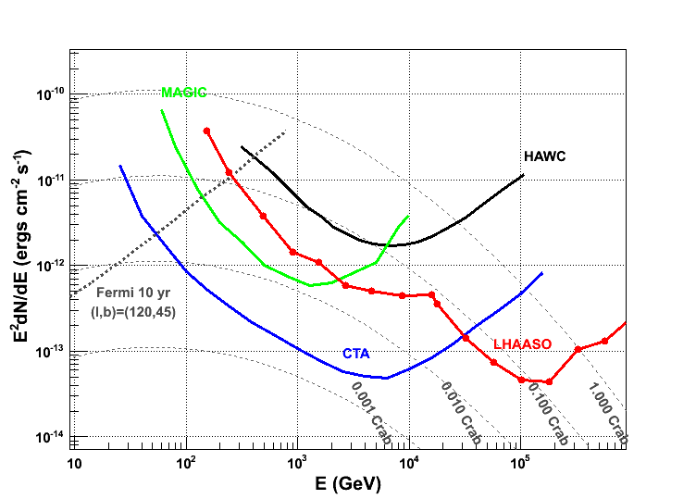
4. 伽马天文：
LHAASO灵敏度
LHAASO在3TeV以上超过现有的IACT：HESS、VERITAS、MAGIC！
在20TeV以上超过未来的CTA！

Slide 22
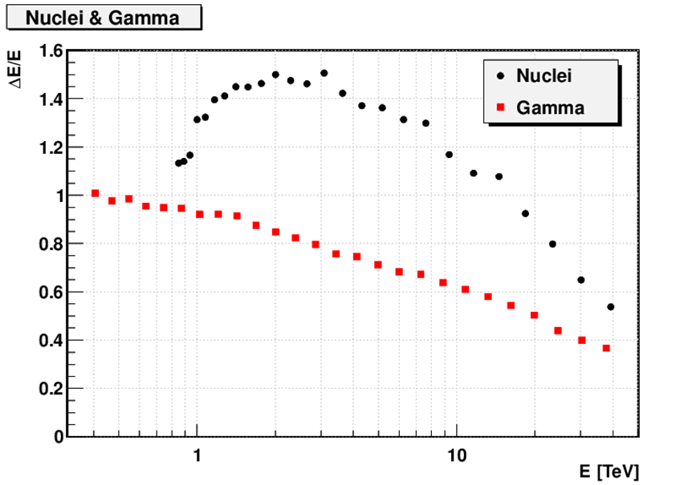
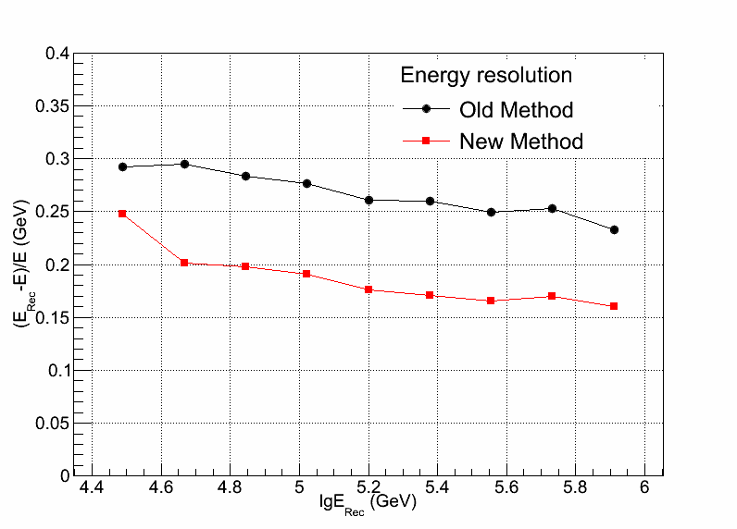
能量分辩率
HAWC:~100% KM2A: ~20%

Slide 23
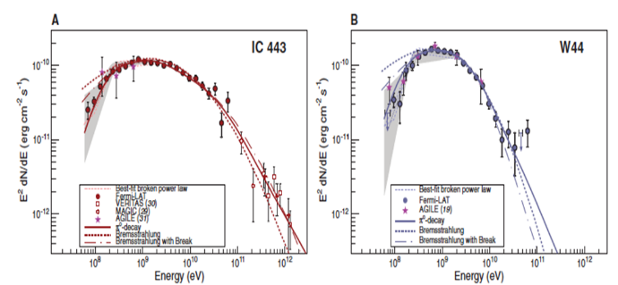
SNR
Fermi-LAT 2013
通过0.1GeV附近能谱特征认证强子源！

Slide 24
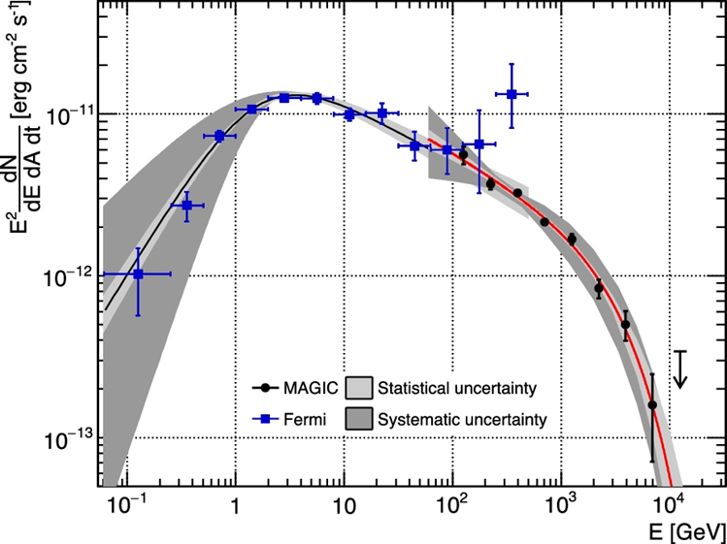
SNR
Cassiopeia A (338 yr)
Tycho (446 yr)
MAGIC 2017
VERITAS 2017
伽马射线截断能量在TeV附近，说明原初强子在10TeV附近！

Slide 25
SNR
?
?
Liu, et al. 2016
LHAASO能否找到SNR加速PeV宇宙线证据？

Slide 26
Massive Stars as Major Factories of Galactic Cosmic Rays?
原初质子∼ 1 PeV？
Aharonian et al. 2018
ARGO-YBJ coll. 2014

Slide 27
银心区域加速PeV宇宙线！？
The 1/r profile indicates a quasi-continuous injection.
95% Ecut>0.4PeV.
HESS coll. 2016, Nature

Slide 28
银盘弥散伽马辐射
LHAASO对银盘不同位置的弥散伽马测量，特别是截断能量测量将为宇宙线源研究提供重要信息！

Slide 29
HAWC高能结果（1017天数据）
HAWC在50TeV以上已经看到几个已知的TeV源，能否认证其PeV强子起源？
MGRO J2019+37
MGRO J1907+06/
ARGO J1907+0627
HESS J1826−130/
2HWC J1825-134

Slide 30
HESS虽然宣称银心区域为PeV强子加速区，但是仍需更高能的观测检验！
SNR已经被认证为<10 TeV宇宙线源，但是否为PeV有待进一步测量！
银盘弥散伽马测量将为宇宙线加速源分布提供重要！
HAWC已经在>50TeV探测到几个已知源，这些是否为强子PeV源?

Slide 31
总结
中微子和超高能宇宙线虽然取得重要进展，但是仍然没有观测到明确的宇宙线源，伽马天文已认证SNR为<10TeV源，银心区域到~100TeV，但PeV源仍需进一步确认和探索。
LHAASO机遇与挑战：
能谱：能否对膝区成分谱给出清楚测量，为起源研究提供重要基础？
各向异性：能否清楚测量膝区各向异性为起源提供信息？
伽马：能否找到SNR加速PeV宇宙线证据？能否通过弥散伽马找到银盘不同区域宇宙线加速上限？能否找到100TeV伽马射线源？

